Slide 1
SEZ. L PLESSO « FRA’ SICILIANO»
INSEGNANTI: ANNA MARIA IMPROTA – CONCETTA PALLADINO
A cura dell’insegnante Anna Maria Improta

Slide 2
Ascolta e memorizza

Slide 3
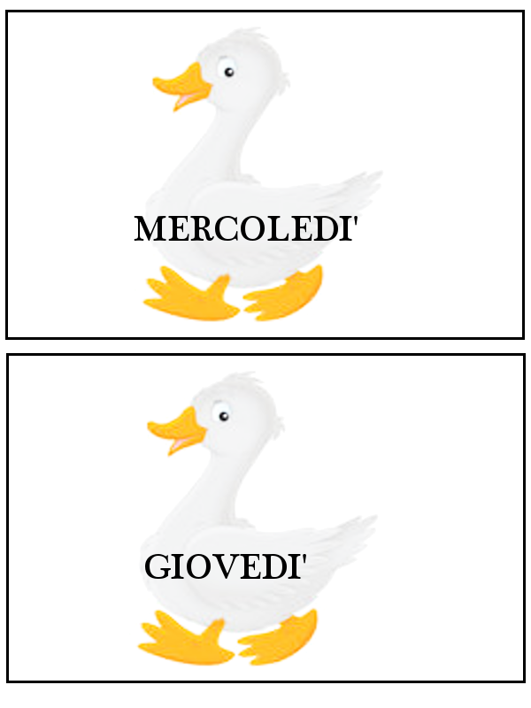
Buon lavoro

